Slide 1


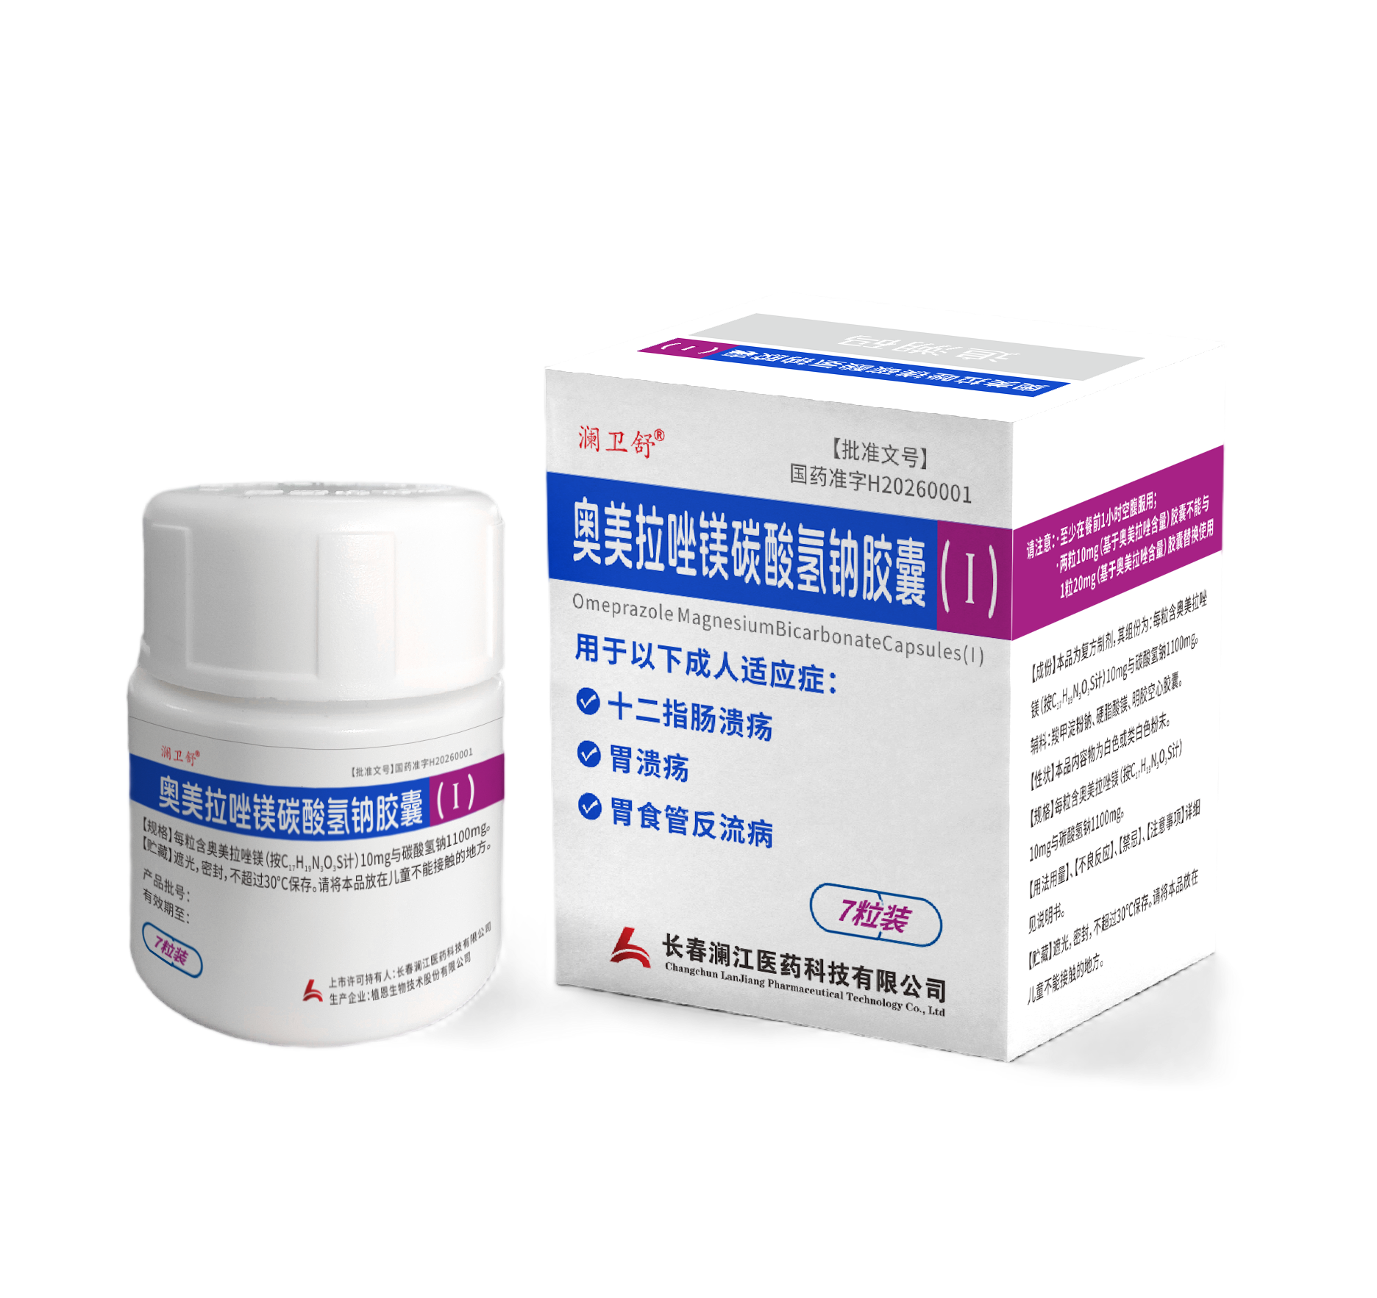
澜卫舒®
奥美拉唑镁碳酸氢钠胶囊（Ⅰ）
Omeprazole Magnesium and Sodium Bicarbonate Capsules（Ⅰ）
1）适合中国人的复方速释PPI
2）全球首创奥美拉唑镁10mg+碳酸氢钠1100mg复方组合
3）创新“胃溶”机制快速缓解不适症状
4）10mg低剂量更适合长期服用
长春澜江医药科技有限公司
（申报类型：目录外西药）

Slide 2

目 录
奥美拉唑镁碳酸氢钠胶囊（Ⅰ）
01
基本信息
全新一代复方速释PPI，国内独家化学药品2.3类获批上市，弥补症状较轻患者长期服用治疗的空白。
02
安全性
与原研奥美拉唑镁10mg安全性相当，试验期间无严重不良反应发生，安全性良好。
03
有效性
达峰时间更快仅需0.33小时，给药后0.4h可提高胃内PH≥6，达峰浓度为481.5ng/ml，更快缓解胃相关疾病的急性症状，优于单方制剂。
04
创新性
适合中国人的PPI：全球首创奥美拉唑镁10mg+碳酸氢钠1100mg组合
复方速释制剂，缓解症状同时，更适合长期服用。
05
公平性
国产创新，疗效升级，温和抑酸保障患者用药可及，不额外增加医保基金支出。

Slide 3
01、药品基本信息（1/2）
全新一代复方速释PPI，国内独家化学药品2.3类获批上市。
盐酸托莫西汀口服溶液（目录外申报药品）
【通用名称】 奥美拉唑镁碳酸氢钠胶囊（I）
【注册规格】 | 每粒含奥美拉唑镁（按C₁₇H₁₉N₃O₃S计）10mg与碳酸氢钠1100mg。
【药品类别】 | 化药2.3类
【适应症】 | 用于以下成人适应症：十二指肠溃疡；胃溃疡；胃食管反流病
【用法用量】 | 十二指肠溃疡、胃溃疡：一次20mg，一日1～2次。胃溃疡疗程通常为4～8周，十二指肠溃疡疗程通常2～4周。症状较轻患者，可用10mg或遵医嘱。 胃食管反流病：一次20mg，一日1～2次。症状控制后，可用10mg或遵医嘱。治疗胃食管反流病症状：最多4周。治疗反流性食管炎：4～8周。 由于本品含有的碳酸氢钠，两粒10mg（基于奥美拉唑含量）胶囊不能与一粒20mg（基于奥美拉唑含量）胶囊替换使用。
【是否为OTC产品】 | 否 | 【是否存在专利纠纷】 | 否
【中国大陆首次上市时间】 | 2026年01月06日 | 【目前大陆地区同通用名药品的上市情况】 | 独家
【全球首个上市国家/原研/上市】 |  | 中国/长春澜江/2026年1月
【参照药品建议】奥美拉唑碳酸氢钠干混悬剂（I）
推荐1： 同适应症（部分） | 均可用于十二指肠溃疡、胃食管反流病，奥美拉唑镁碳酸氢钠胶囊（I）适应症增加胃溃疡，更全面。
推荐2： 奥美拉唑含量接近 | 奥美拉唑镁碳酸氢钠胶囊（I）含奥美拉唑镁10mg，奥美拉唑碳酸氢钠干混悬剂（I）含奥美拉唑20mg。
推荐3： 同作用机制 | 均为质子泵抑制剂（碳酸氢钠的作用是替代肠溶制剂的肠溶包衣）
推荐4： 参照药品已在医保 | 奥美拉唑碳酸氢钠干混悬剂（I）于2022年进入国谈目录，现医保目录。

Slide 4

01、药品基本信息（2/2）
奥美拉唑镁碳酸氢钠胶囊（Ⅰ）弥补症状较轻患者长期服用治疗的空白
疾病基本情况
临床需求仍未满足
消化性溃疡与反流性食管炎为我国发病率较高的两种慢性消化系统疾病。
18–64 岁成人中，消化性溃疡患病率约 7%，反流性食管炎患病率约 5.4%，两类疾病合计约 1.2 亿患者。
中国人群轻症患者10mg 剂量足够
亚裔人群 CYP2C19 弱代谢型（PM）的人群比例较高，约为 ~25%；欧美人群仅为 ~3%；奥美拉唑亚裔人群暴露显著高于欧美人群，轻症患者10mg剂量足够。
无10mg剂量奥美拉唑复方制剂上市
国内上市奥美拉唑+碳酸氢钠复方制剂主流规格为20/1100mg和40/1100mg。
复发性强
PU 年复发率30%–50%；
GERD患者70%会出现症状反复
轻症患者的长期需求
消化性溃疡与反流性食管炎治疗周期性长，后期症状较轻以后，缺乏低剂量剂型，适合长期安全用药。
奥美拉唑镁碳酸氢钠胶囊（Ⅰ）弥补症状较轻患者长期服用治疗的空白
经济负担重
年总费用超 4000 亿元，药品占60%–70%。
1）创新“胃溶”
胃内直接释放，15-30 分钟缓解烧心、反酸、胃痛，显著快于传统肠溶 PPI。
年轻化 + 城市化
GERD 在30–45 岁快速上升，大城市患病率更高。
2）抑酸持久
24 小时稳定抑酸，减少停药后复发；适配溃疡愈合与反流食管炎维持治疗。
3）低剂量规格
独创低剂量10mg复方速释胶囊，适合轻症患者应用。

Slide 5
02、安全性信息
与原研奥美拉唑镁10mg安全性相当，试验期间无严重不良反应发生，安全性良好。
洛赛克（R药）的全球国际多中心临床试验中3096例患者暴露于奥美拉唑，发生率≥2%的不良反应包括头痛(6.9%)、腹痛(5.2%)、恶心(4.0%)、腹泻(3.7%)、呕吐(3.2%)和胃肠胀气(2.7%)。发生率≥1%的不良反应包括反酸(1.9%)、上呼吸道感染(1.9%)、便秘(1.5%)、头晕(1.5%)、皮疹(1.5%)、乏力(1.3%)、背痛(1.1%)和咳嗽(1.1%)。^{[1]}
国内外不良反应
发生情况
无安全性警告、无黑框警告、无撤市信息
比较T药和R药开展的RP-CM-LJ01003-1研究（随机、连续给药7次、交叉、36例、PK/PD研究）不良反应^{[2]}
随机号 | 性别 | 名称 | 严重程度 | 干预措施或治疗 | 是否与研究 药物相关 | 转归 | 制剂
1002 | 女 | 缺铁性贫血 | 2级 | 服用合并用药 | 很可能有关 | 失访 | 参比制剂R
1007 | 女 | 尿隐血阳性 | 1级 | 未采取措施 | 很可能有关 | 痊愈 | 受试制剂T
1007 | 女 | 尿红细胞增多 | 1级 | 未采取措施 | 很可能有关 | 痊愈 | 受试制剂T
1010 | 女 | 缺铁性贫血 | 2级 | 服用合并用药 | 很可能有关 | 痊愈 | 参比制剂R
1015 | 男 | 白细胞计数增多 | 1级 | 未采取措施 | 很可能有关 | 痊愈 | 受试制剂T
1030 | 男 | 丙氨酸氨基转移酶增高 | 1级 | 未采取措施 | 很可能有关 | 好转 | 受试制剂T
1036 | 女 | 缺铁性贫血 | 2级 | 服用合并用药 | 很可能有关 | 失访 | 受试制剂T
1036 | 女 | 白细胞计数降低 | 1级 | 未采取措施 | 很可能有关 | 痊愈 | 受试制剂T
与目录内同治疗领域药品的安全性比较
奥美拉唑镁碳酸氢钠胶囊（Ⅰ）与原研奥美拉唑镁10mg已知的安全性特征相当
【1】奥美拉唑镁10mg处方药说明书，阿斯利康，2023。【2】奥美拉唑镁碳酸氢钠胶囊（Ⅰ）PK/PD研究报告，长春澜江医药，2023

Slide 6
03、有效性信息（1/2）
达峰时间更快仅需0.33小时，给药后0.4h可提高胃内PH≥6，达峰浓度为481.5ng/ml，
更快缓解胃相关疾病的急性症状，优于单方制剂，带来更多临床获益。
奥美拉唑镁碳酸氢钠胶囊（Ⅰ）（10mg/1100mg，T药）与奥美拉唑镁肠溶片10mg（洛赛克，R药）有效性相似
比较T药和R药开展的RP-CM-LJ01003-1临床研究^{[1]}
随机、开放、两周期、交叉对照、多次口服给药、PK/PD研究；
主要终点结果：（1）连续7次给药后AUC_{inf}等效
（2）连续7次给药后胃内整合酸度较基线下降百分比等效
奥美拉唑镁碳酸氢钠胶囊（Ⅰ）（T药）Tmax时间更短,达峰时间减少78%；给药后首次胃酸pH≥6时间，T药时间更短；T药可更快缓解胃相关疾病的急性症状。T药Cmax浓度介于R药10mg和20mg剂量之间，无安全性问题
【1】奥美拉唑镁10mg处方药说明书，阿斯利康，2023。【2】zegerid otc 20 mg胶囊医学审评报告，FDA，2023
【3】奥美拉唑镁碳酸氢钠胶囊（Ⅰ）PK/PD研究报告，长春澜江医药，2023

Slide 7
03、有效性信息（2/2）
指南、专家共识均推荐PPI为消化性溃疡、胃食管反流的首选药物
国内外指南权威推荐 | 推荐意见
2020年中国胃食管反流病专家共识 | 1. PPI或P-CAB是治疗GERD的首选药物 。 2.维持治疗方法包括按需治疗和长期治疗 ，PPI或P-CAB为首选药物。 3.抗酸剂可快速缓解反流症状。
Asia-Pacific consensus on the management of gastro - oesophageal reflux disease （亚太共识： 胃食管反流病的管理） | 1. PPI 依然是治疗有顽固性症状患者的基础 。
消化性溃疡诊断与治疗共识意见（2022年） | 1.质子泵抑制剂（ PPI） 和钾离子竞争性酸阻滞剂（ P-CAB） 均可有效抑制胃酸分泌 ，促进溃疡愈合。 2. 阿司匹林和其他NSAID所致PU发生后 ，推荐使用PPI等抑酸剂作为一线治疗方案 。 3. 内镜检查前可考虑使用 PPI治疗 ，以降低内镜下病变等级 ，减少内镜治疗需要。 4. 内镜止血后应予患者PPI治疗预防再出血。
中国胃食管反流病多学科诊疗共识 | 1. PPI是治疗GERD的首选药物 ，可迅速缓解大部分患者的症状 ，逆转部分GERD并发症。
中国慢性胃炎诊治指南（2022年） | 1.有胃黏膜糜烂和（或） 以上腹痛、上腹部烧灼感等症状为主者 ，可根据病情或症状严重程度选用胃黏膜 保护剂、抗酸剂、 H 2受体拮抗剂、质子泵抑制剂（ PPI)。 2. PPI是预防和治疗 NSAID 相关上消化道损伤的首选药物 ，效果优于H 2 RA 和胃黏膜保护剂。
质子泵抑制剂碳酸氢钠复方制剂临床应用专家共识 | 1.消化性溃疡患者可使用质子泵抑制剂碳酸氢钠复方制剂 。 2. 因胃酸分泌过多引起胃灼热等症状的患者 ，推荐使用质子泵抑制剂碳酸氢钠复方制剂。 3. 胃食管反流病按需治疗患者 ，推荐使用质子泵抑制剂碳酸氢钠复方制剂 ，尤其是需夜间酸控制患者。 4.质子泵抑制剂碳酸氢钠复方制剂可用于上消化道出血高危患者 。

Slide 8


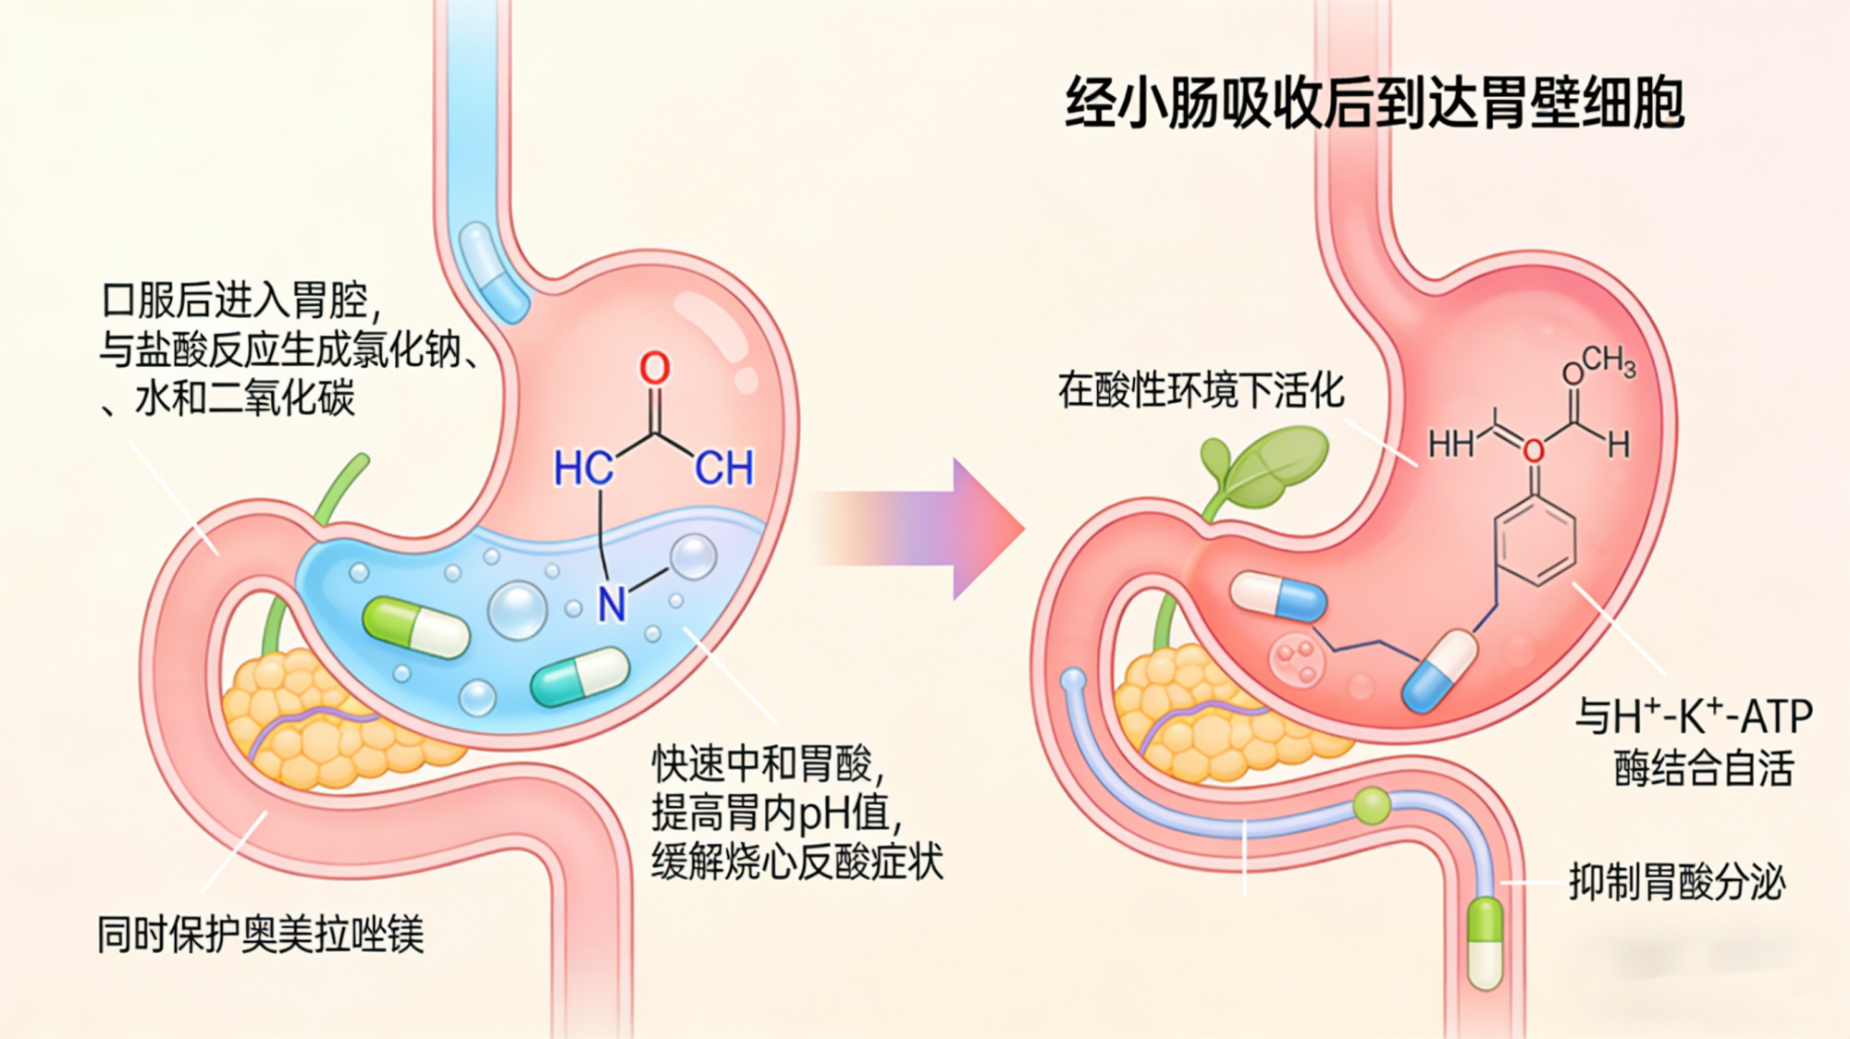
04、创新性信息
适合中国人群的PPI：全球首创奥美拉唑镁10mg+碳酸氢钠1100mg组合，复方速释制剂，缓解症状同时，更适合长期服用。
剂量配比创新
速释剂型创新
中国自主研发：首创10mg+1100mg剂量组合
受CYP2C19 基因多态性影响，奥美拉唑亚裔暴露人群AUC明显高于欧美裔，10mg剂量已经足够临床应用，低剂量耐受性好，给药不受进食限制，兼顾急性期对症 + 恢复期维持，提升患者依从性，满足轻症患者临床需求。
奥美拉唑镁 + 碳酸氢钠科学剂量配伍的速释制剂，无肠溶包
衣，无需依赖肠道溶解，胃内直接释放，吸收更快、起效更早。
双组分科学配伍与速释剂型
PPI已上市复方制剂配比
通用名 | 分类 | 配比情况
奥美拉唑碳酸氢钠胶囊 | 3类 | 奥美拉唑20mg/碳酸氢钠1100mg
奥美拉唑碳酸氢钠胶囊（Ⅱ） | 3类 | 奥美拉唑镁40mg/碳酸氢钠1100mg
奥美拉唑碳酸氢钠干混悬剂(I) | 3类 | 奥美拉唑20mg/碳酸氢钠1680mg/袋
奥美拉唑碳酸氢钠干混悬剂(Ⅱ) | 3类 | 奥美拉唑40mg/碳酸氢钠1680mg/袋
艾司奥美拉唑镁碳酸氢钠胶囊 | 2.3类 | 艾司奥美拉唑镁20mg/碳酸氢钠1100mg

Slide 9

05、公平性信息
国产创新，疗效升级，温和抑酸保障患者用药可及，不额外增加医保基金支出
符合医保 “保基本” 原则
弥补现有药品目录短板
本品用于消化性溃疡、胃食管反流，均为临床高发、常见病、慢性病，属于基层及各级医疗机构基本诊疗刚需，适应症覆盖人群广。
1、传统肠溶 PPI，起效慢、给药时间限制严格。
2、缺少10mg 低剂量奥美拉唑镁 + 碳酸氢钠胃溶复方品种，无法满足轻症治疗、维持治疗、夜间症状控制需求。
自主创新属性，普惠公平性
说明书明确，临床管理难度低
1、采用无肠溶包衣胃溶速释技术，搭配 10mg 低剂量配比，实现快速起效 + 长效抑酸双重优势。
2、低剂量规格治疗成本适中，长期维持可降低慢病患者长期用药支出。
1、适应症清晰明确，均为消化科常见病，诊疗路径成熟、无超适应症滥用风险。
2、不良反应少、安全性良好，无需特殊监测、无复杂配伍限制。

